Slide 1
Adnabod y perygl.
Diogelwch - ymarfer

Slide 2
Ewch i’r ffotograff 360 ar y dudalen ddiogelwch.

Slide 3
Cwis.

Slide 4
Y ffordd orau o ganfod perygl yw drwy ‘edrych’ a pha un o’r rhain...?
a) Teimlo
b) Siarad
c) Edrych

Slide 5
Pam mae’n rhaid i ni feddwl am ein diogelwch pan fyddwn ni’n helpu rhywun sydd wedi cael ei anafu?
a) Gallwn gael fy anafu hefyd
b) Mae’n bosibl nad ydynt eisiau help
c) Fe allai fy nillad fynd yn fudr

Slide 6
Os byddwn ni’n helpu mewn damwain, dylem wirio yn gyntaf a yw’r ardal yn beth?
Tawel
Diogel
Glân

Slide 7
Pa un o’r rhain sy’n berygl mewn tŷ?
a) Clustog ar soffa
b) Crys T mewn cwpwrdd
c) Padell boeth ar bopty

Slide 8
Os byddwn ni’n gweld pentwr o deganau’n cael eu gadael ar y grisiau, beth ddylen ni ei wneud?
a) Chwarae gyda nhw
b) Eu symud yn ddiogel
c) Eu gadael nhw yno

Slide 9
Yr atebion cywir yw:
Y ffordd orau o ganfod perygl yw drwy edrych a pha un o’r rhain...? C) edrych
Pam mae’n rhaid i ni feddwl am ein diogelwch pan fyddwn ni’n helpu rhywun sydd wedi cael ei anafu? A) Gallwn gael fy anafu hefyd
Os byddwn ni’n helpu mewn damwain, dylem wirio yn gyntaf a yw’r ardal yn beth? B) diogel
Pa un o’r rhain sy’n berygl mewn tŷ? C) padell boeth ar bopty
Os byddwn ni’n gweld pentwr o deganau’n cael eu gadael ar y grisiau, beth ddylen ni ei wneud? B) eu symud yn ddiogel

Slide 10
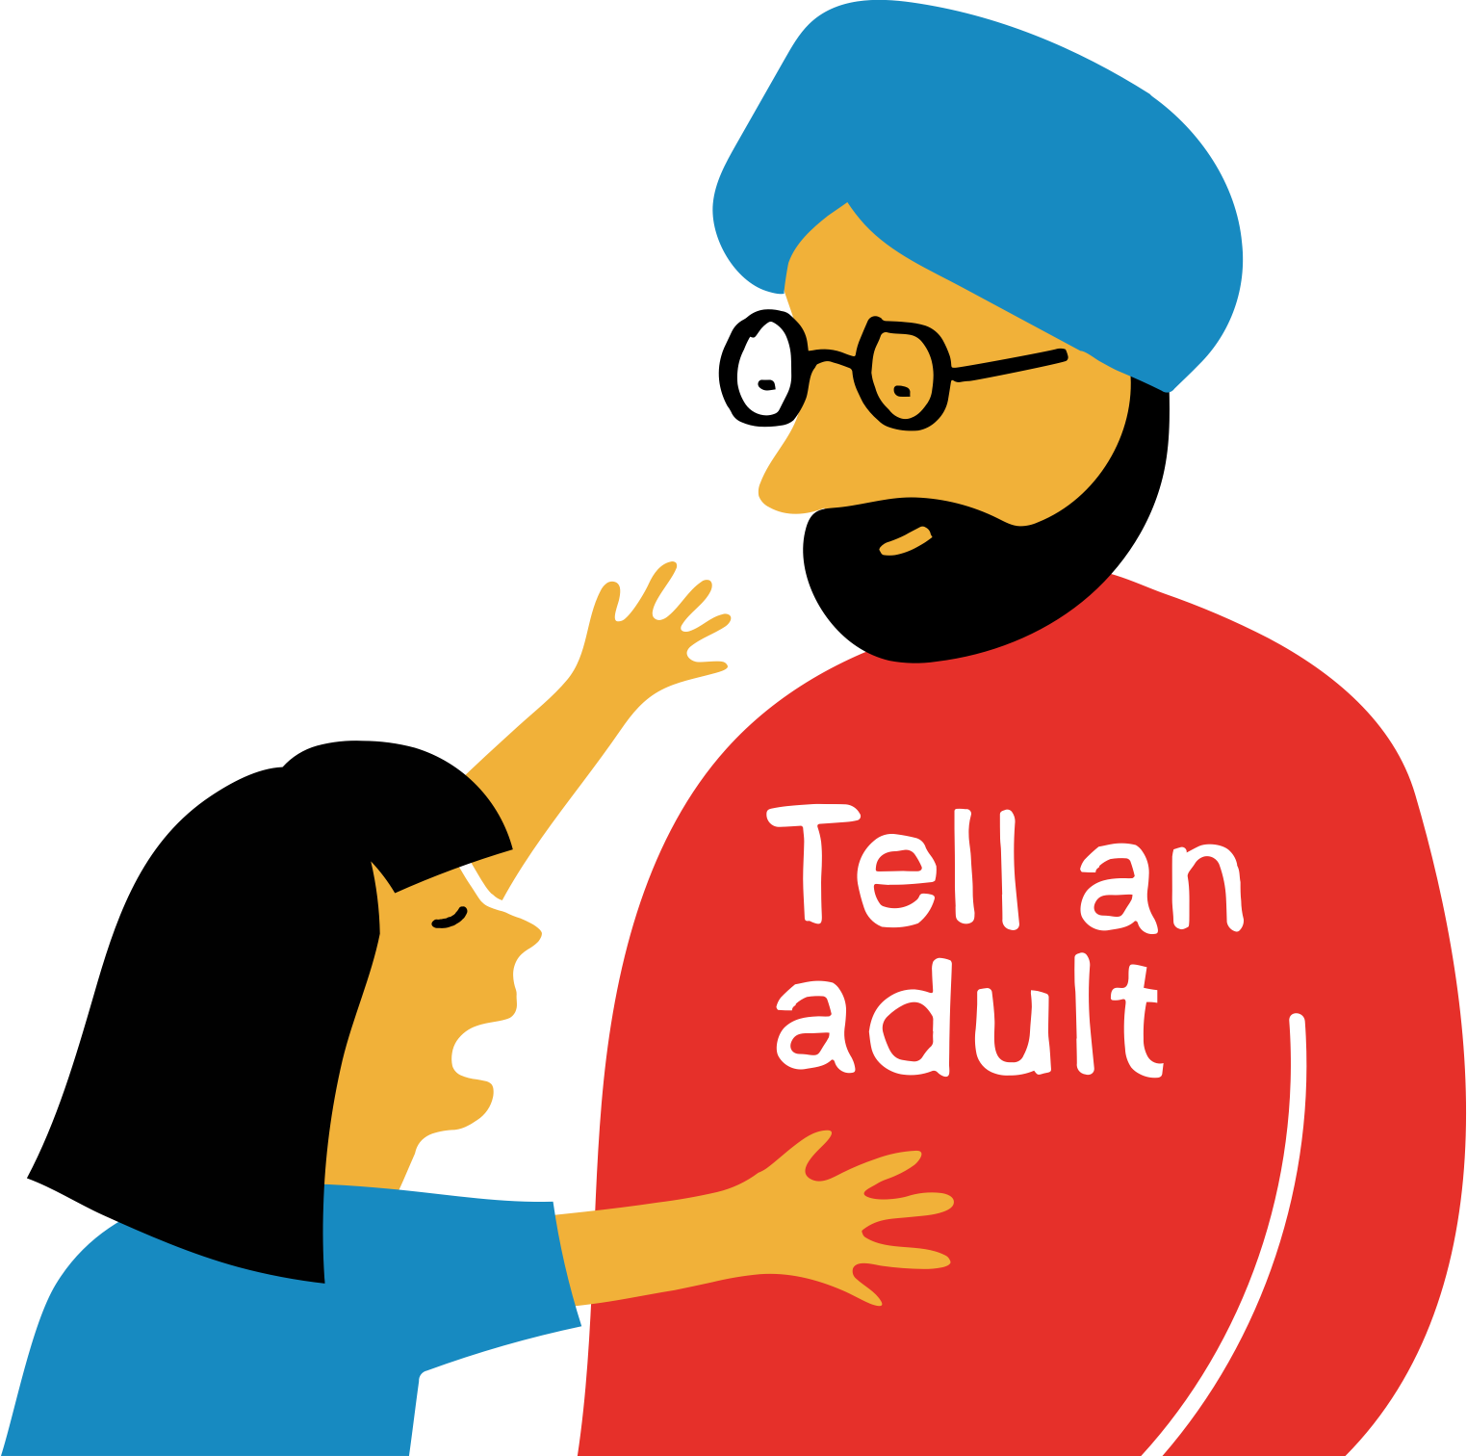
Nawr meddyliwch am beth allai rhywun
ei wneud i wneud y gegin yn fwy diogel.
Gallech gofnodi eich syniadau

Slide 11
Gan eich bod wedi dysgu am beryglon y gegin, meddyliwch am y sgiliau cymorth cyntaf y gallai rhywun eu defnyddio i helpu rhywun sydd wedi:
llosgi
taro ei ben
cael briw sy’n gwaedu llawer

Slide 12
Isod ceir rhestr o beryglon yn y llun 360
Tostiwr – ni ddylai pethau sy’n defnyddio trydan fod yn agos at ddŵr gan y gallai achosi sioc drydanol. Gall sioc drydanol ddrwg achosi llosgiadau neu hyd yn oed wneud i rywun fod yn anymatebol a pheidio anadlu.
Padelli poeth – ar y popty dylid bob amser troi eu handlenni’n ddiogel i ffwrdd o’r fan lle gellir eu taro’n ddamweiniol. Gall padelli poeth arwain at losgiadau drwg
Liquitabs – ar gyfer golchi dillad neu lestri - mae cemegau peryglus iawn y tu mewn iddynt. Maent yn aml yn lliwgar a llachar, felly fe allent edrych fel rhywbeth llawn hwyl, ond maent yn gallu achosi llosgiadau neu wenwyno
Haearn smwddio poeth – gall achosi llosgiadau. Maent hefyd yn drwm iawn a gallant achosi doluriau a chleisiau os ydynt yn syrthio ar rywun
Gwifrau / pethau sy'n baglu – gallai pethau ar y llawr fel ceblau pŵer achosi i rywun faglu a syrthio. Gallai hyn achosi anaf cas neu hyd yn oed dor-asgwrn.
Gwrthrychau trwm a allai ddisgyn – – gallai pethau trwm sy’n agos at ymyl yr arwyneb ddisgyn ac achosi anafiadau a chleisiau drwg.
Cyllyll – ni ddylid eu gadael mewn man lle gallai plant ifanc eu cyrraedd. Gall damweiniau arwain at archollion drwg a gwaedu.
Lliain ger hob - gall llieiniau sychu llestri ac eitemau eraill ger hob fynd ar dân. Gall tanau achosi difrod a llosgiadau.

